Slide 1
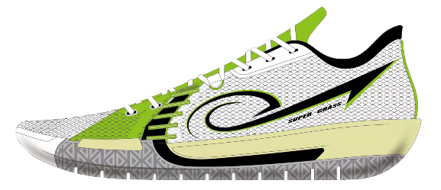


A-
超级草根
First round
8.43/10
试穿人数：3人 测试者平均体重：84.3KG 测试者球场定位：速度型后卫、突投结
本次3名样本反馈较集中地指向止滑性抓地短板：2名测试者明确表示防滑仍需提升或仅属一般，急停、变向时对落地信心形成拖累；另1名虽提到耐磨防滑尚可，但不足以改变整体负面反馈印象（2/3）。 穿着层面的问题同样突出，主要集中在鞋面绑缚：1名样本提到鞋面发卡、舒适性偏差，1名样本反映弯折处会卡脚背，另有1名指出鞋带偏短且绑缚不舒适、难以稳定固定，整体影响实战中的持续穿着体验（2/3）。 结构支撑方面，足弓支撑内扣问题需要重视：1名高足弓样本明确认为足弓支撑不足，另2名反馈提到轻微内扣或足弓会内扣，且在运动中
本次3名样本反馈中，最明确的优点集中在包裹性支撑表现：3名测试者均给出包裹性、抗扭转性、防侧翻10分，说明鞋身锁定与整体支撑框架完成度很高，适合需要快速启动与连续变向的实战节奏（3/3）。 从适配性看，轻量透气同样获得一致高分，3名样本均将重量&透气性评为10分，配合两位测试者给出的后卫向打法定位，整体反馈显示这双鞋更偏向灵活型、速度型球员的穿着需求（3/3）。 耐久

